Slide 1


BÀI 2
ĐỌC MỞ RỘNG
THEO THỂ LOẠI
SỐNG CÙNG KÍ ỨC CỦA CỘNG ĐỒNG (SỬ THI)

Slide 2



HOẠT ĐỘNG 1
NGỮ VĂN 10
Trng 2

Slide 3
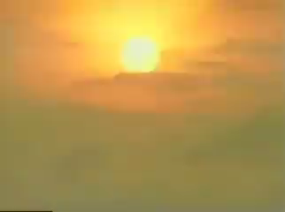

Slide 4
Từ khát vọng đi tìm Nữ thần Mặt Trời của người xưa và nay, từ tưởng tượng của em, hình ảnh Nữ thần Mặt Trời như thế nào?
Em nghĩ gì về hành trình đi tìm Nữ thần Mặt Trời?

Slide 5
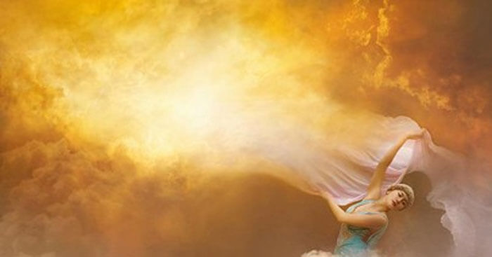

TƯỞNG TƯỢNG VÀ SUY LUẬN
Tưởng tượng về Nữ thần Mặt Trời
Suy nghĩ về hành trình đi tìm Nữ thần Mặt Trời
…………………………………………………………………………………..........................................................................
…………………………………………………………………………………..........................................................................

Slide 6
ĐĂM SĂN ĐI CHINH PHỤC
NỮ THẦN MẶT TRỜI
(Trích sử thi “Đăm Săn”)

Slide 7


Đăm Săn đi chinh phục Nữ thần Mặt Trời
I. MỤC TIÊU
Hiểu sâu rộng hơn về thể loại
Tạo thói quen đọc các tác phẩm văn học cùng thể loại
II. NỘI DUNG
Đặc điểm của cốt truyện sử thi
Đặc điểm của nhân vật sử thi
Tình cảm, cảm xúc của người kể chuyện

Slide 8
HOẠT ĐỘNG 2
NGỮ VĂN 10
Trng 2

Slide 9


KHÁM PHÁ

Slide 10
TỪ ĐOẠN TRÍCH
THỂ LOẠI SỬ THI
KHÁM PHÁ

Slide 11
KHÁM PHÁ
THỂ LOẠI SỬ THI
Cốt truyện
sử thi
Nhân vật sử thi
Tình cảm của người kể chuyện

Slide 12
KHÁM PHÁ
THỂ LOẠI SỬ THi
1.
Cốt truyện sử thi
Đặc điểm chung của cốt truyện sử thi
Biểu hiện trong văn bản “Đăm Săn đi chinh phục Nữ thần Mặt Trời”

Slide 13
CỐT TRUYỆN SỬ THi
Đặc điểm của
cốt truyện sử thi
Văn bản “Đăm Săn đi chinh phục
Nữ thần Mặt Trời”
Thường xoay quanh cuộc phiêu lưu và những kì tích của người anh hùng.
Văn bản nói về cuộc đi chinh phục Nữ thần Mặt Trời phải trải qua biết bao khó khăn, thử thách của Đăn Săn để đến được nhà nàng.
- Chàng vươn bước lên cầu thang thì trong nhà người ta đã nghe.
- Chàng vươn người trên sàn hiên thì trong nhà người ta đã nghe.
- Lông chân như chải, lông đùi như chuốt,…
Sử dụng yếu tố kì ảo để tô đậm tính phiêu lưu.

Slide 14
KHÁM PHÁ
THỂ LOẠI SỬ THi
Đặc điểm chung của nhân vật sử thi
2.
Nhân vật sử thi
Biểu hiện trong văn bản “Đăm Săn đi chinh phục Nữ thần Mặt Trời”

Slide 15
NHÂN VẬT SỬ THi
Đặc điểm của nhân vật sử thi
Văn bản “Đăm Săn đi chinh phục
Nữ thần Mặt Trời”
Là những nhân vật hiện thân cho cộng đồng.
Nhân vật anh hùng Đăm Săn là hiện thân cho cộng đồng dân tộc người Ê-đê.
- Đăm Săn vì muốn chinh phục được Nữ thần Mặt Trời đã không ngại vượt qua mọi khó khăn, thử thách trên con đường đi tới nhà nàng.
- Kiên quyết thực hiện mục đích của mình đến cùng, không dễ dàng bỏ cuộc.
Sở hữu sức mạnh, tài năng, lòng dũng cảm phi thường.
Luôn sẵn sàng
đối mặt với thử thách,
hiểm nguy.
Đăm Săn sẵn sàng đối mặt với những khó khăn trên đường đi chinh phuc Nữ thần Mặt Trời.

Slide 16
KHÁM PHÁ
THỂ LOẠI SỬ THi
3.
Tình cảm, cảm xúc của người kể chuyện
Đặc điểm chung của tình cảm, cảm xúc của người kể chuyện trong sử thi
Biểu hiện trong văn bản “Đăm Săn đi chinh phục Nữ thần Mặt Trời”

Slide 17
TÌNH CẢM CỦA NGƯỜI KỂ CHUYỆN
Cảm xúc của người kể chuyện trong sử thi
Văn bản “Đăm Săn đi chinh phục
Nữ thần Mặt Trời”
- Cảm phục và tự hào trước khát vọng, ý chí, bản lĩnh và sức mạnh phi thường của Đăm Săn.
- Thương tiếc Đăm Săn nhưng vẫn hi vọng về sự tái sinh của chàng và cộng đồng.
Thái độ trang nghiêm, thành kính, tôn quí.
Cảm xúc được thể hiện qua ngôn từ, giọng điệu, hình ảnh.
- Đăm Săn đi hết rừng rậm đến núi xanh, cỏ tranh xé tay, gai mây đâm chân,…
- Đăm Săn bị lún trong rừng,…

Slide 18
Tổng kết
- Nội dung:
Tái hiện chuyến phiêu lưu cuối cùng của Đăm Săn, qua đó ca ngợi ý chí, bản lĩnh, sức mạnh của người anh hùng, ca ngợi sự bền vững của cộng đồng.
Nghệ thuật:
+ Ngôn ngữ trang trọng, giàu hình ảnh, nghệ thuật tu từ so sánh, khoa trương,… được sử dụng ấn tượng.
+ Giọng kể giàu cảm xúc, sinh động.

Slide 19
HOẠT ĐỘNG 3
NGỮ VĂN 10
Trng 2

Slide 20
SÁNG TẠO

Slide 21
VỀ HÌNH TƯỢNG MẶT TRỜI
Em hãy làm một bài thơ, vẽ một bức tranh hoặc dựng một hoạt cảnh,...

Slide 22
HOẠT ĐỘNG 4
NGỮ VĂN 10
Trng 2

Slide 23
VẬN DỤNG

Slide 24
Em có suy nghĩ gì về cái chết của Đăm Săn trong Rừng Đen ?
Phải chăng đó là kết quả tất yếu của việc theo đuổi một mục tiêu vượt quá giới hạn con người ?

Slide 25
SUY LUẬN
Đồng ý
với nhận định
Không đồng ý
với nhận định
…………………………………………………………………………………..........................................................................
…………………………………………………………………………………..........................................................................

